Slide 1


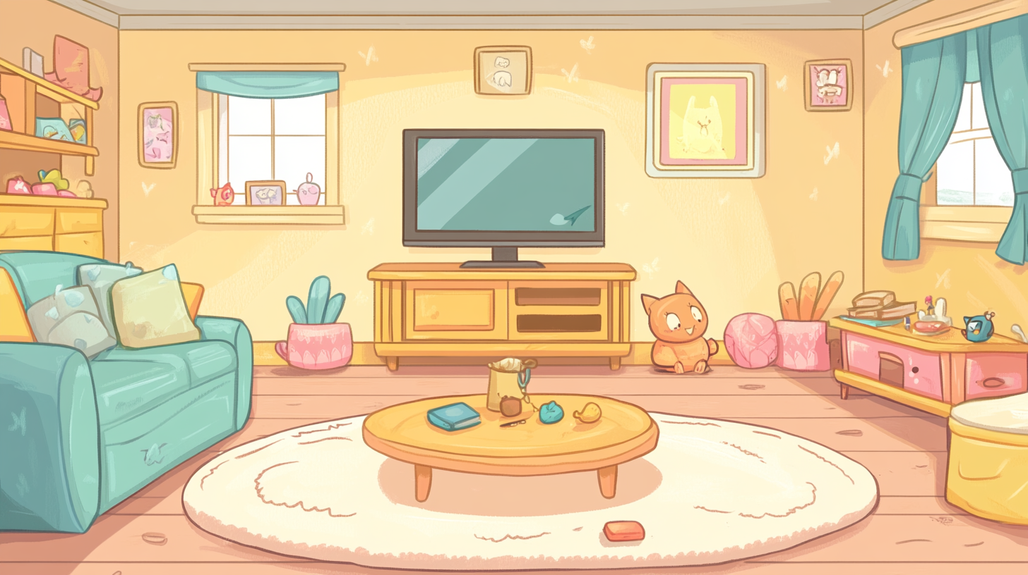




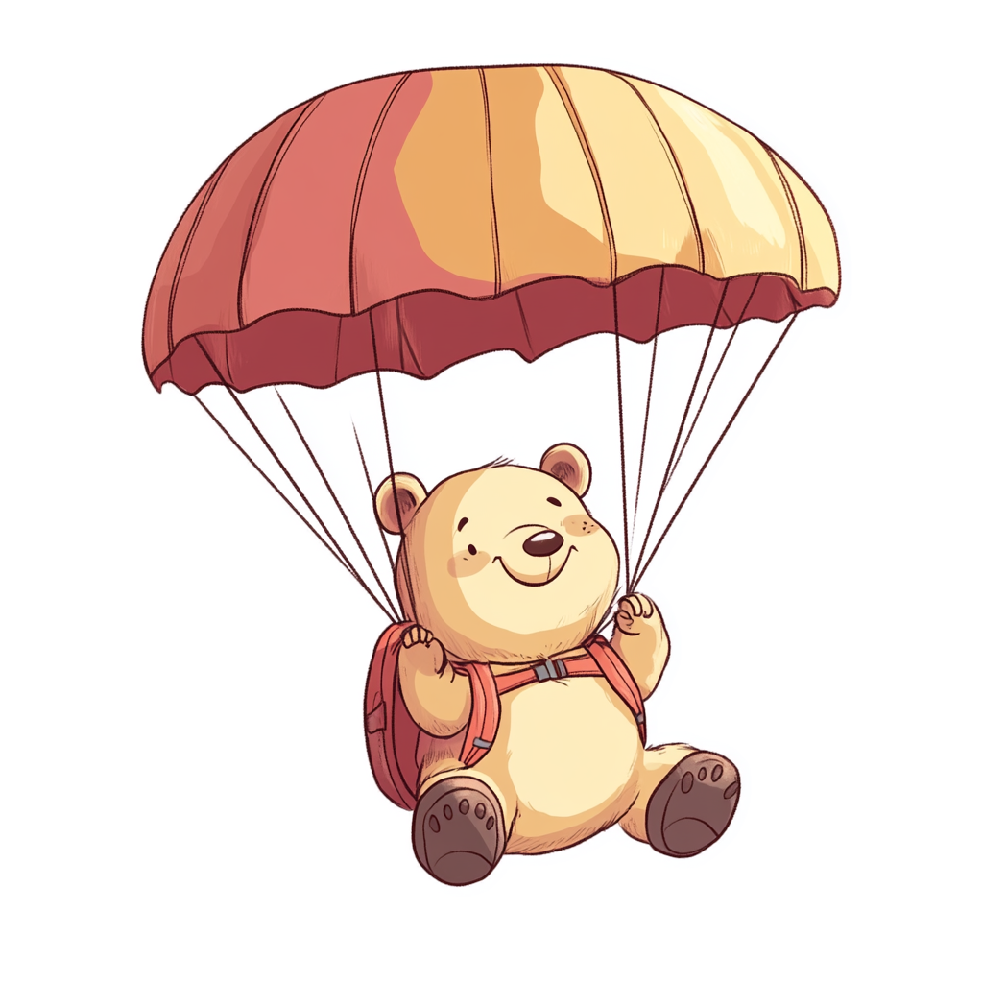













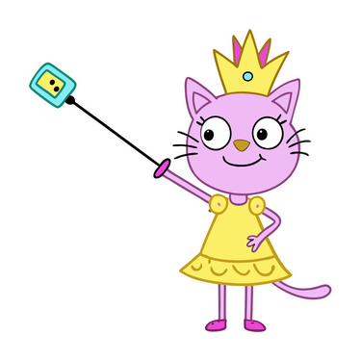
















Ёшь – ёшь – ёшь –
красиво ты поёшь.
Ишь – ишь – ишь –
много игрушек
купишь.
Аш – аш – аш – мы построили шалаш.
Шют – шют – шют –
мишка раскрыл
парашют.
Ши – ши – ши –
весёлые малыши.
Шко – шко – шко –
вымытое окошко.
Шадь – шадь – шадь
–скачет лошадь.
Ешь – ешь – ешь –
в кувшин молоко
наливаешь.
Аш – аш – аш –
вижу шуруп ваш.
Аш – аш – аш –
вот мишка наш.

